Slide 1
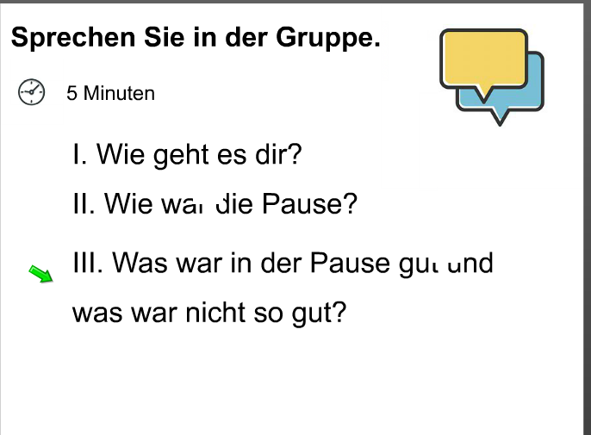
Mir geht es gut
Nicht Gut
Es war langweilich das ist nicht
Ich habe jeden Tag gutes Essen, das gut ist, aber im Haus eingesperrt ist nicht gut

Slide 2
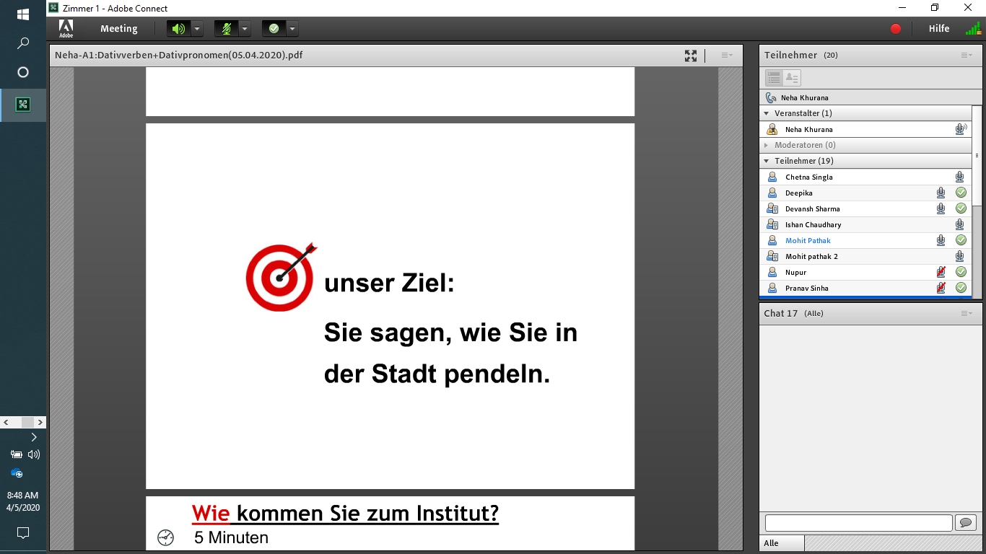

Slide 3
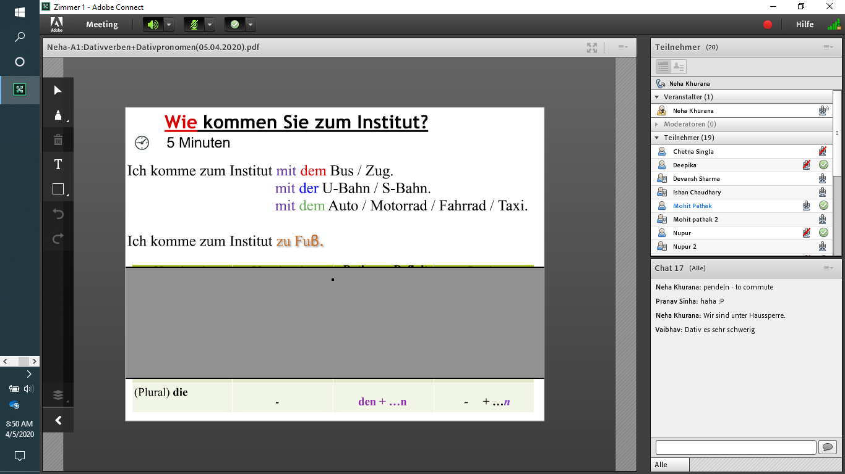
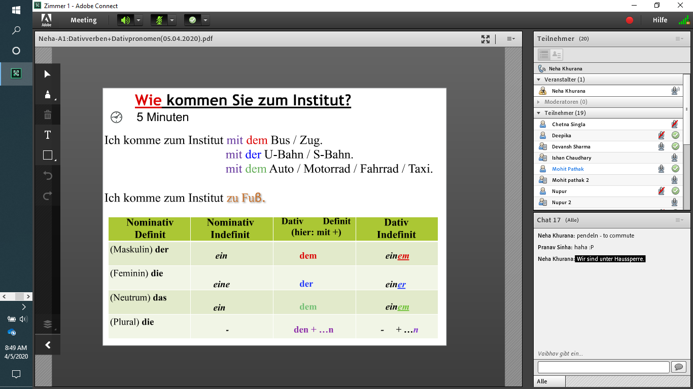
Wir sind unter Haussperre.
Dative Articles
If dativ preposition then article has to be changed to dativ
ch komme zum Institut mit einem Zweiradfahrzeug.
das Fahrzeug, -e

Slide 4
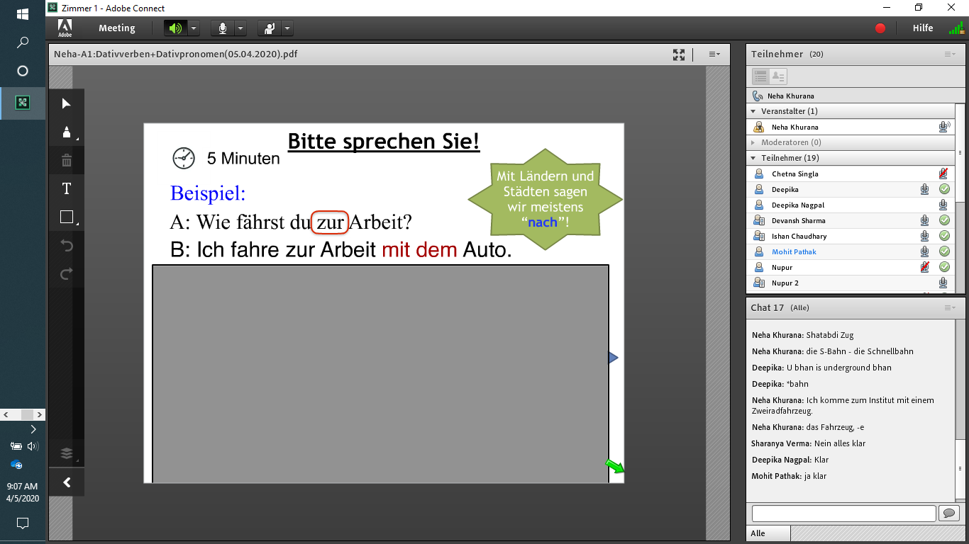
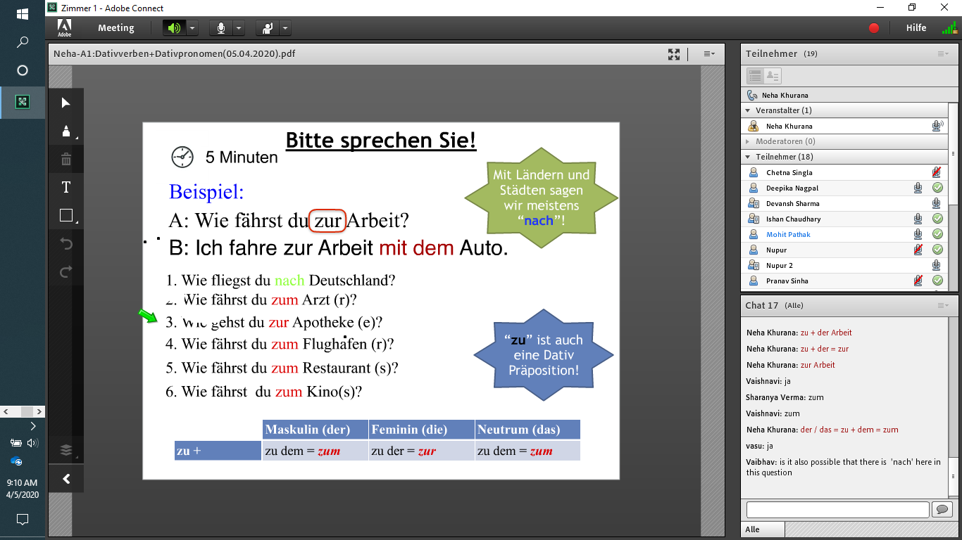
dei = zu + der Arbeit
der / das = zu + dem = zum
zu und nach = to

Slide 5
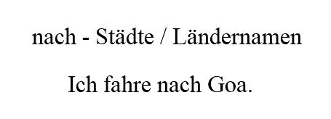
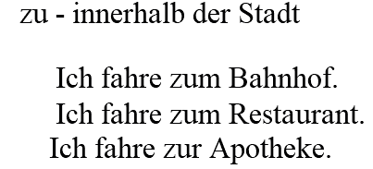
WEnn die Staedte oder die Laender keinen Artikel haben, dann sagen Sie "nach"

Slide 6
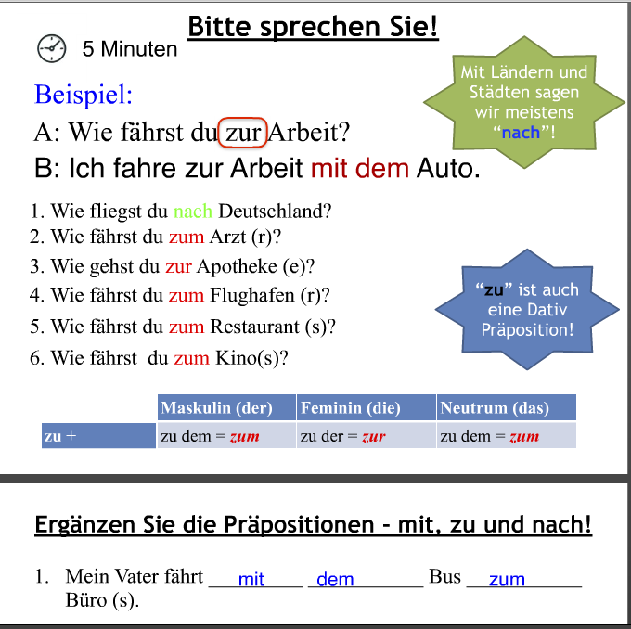
German
Ich fliege über Air India nach Deutschland
Ich fahre zum Artz mit dem Auto
Ich fahre zum Flaughafen mit dem Taxi

Slide 7
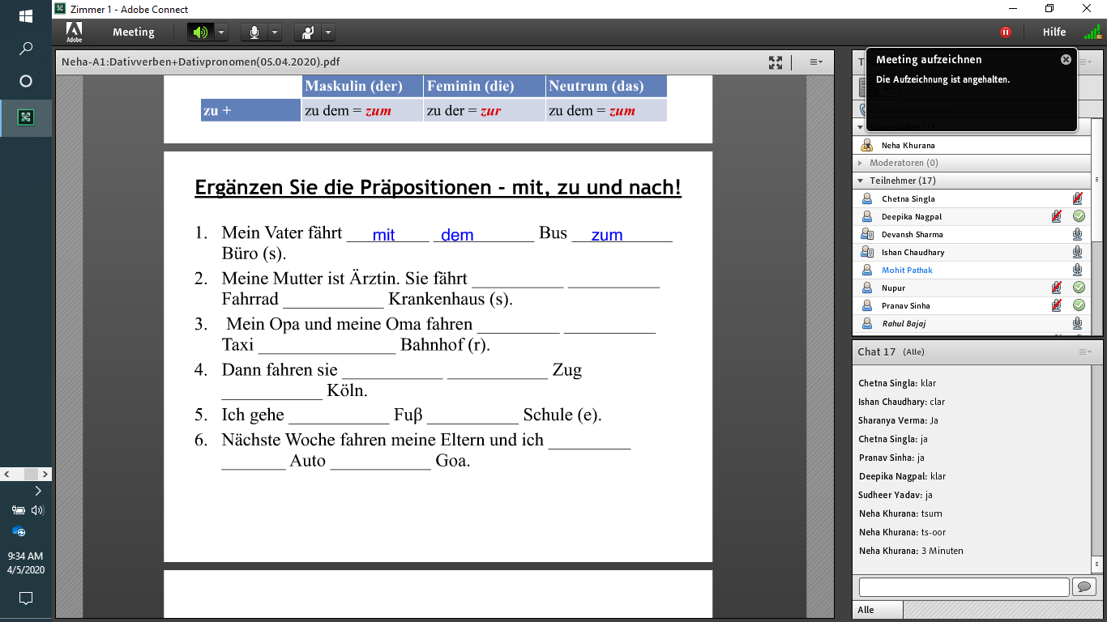
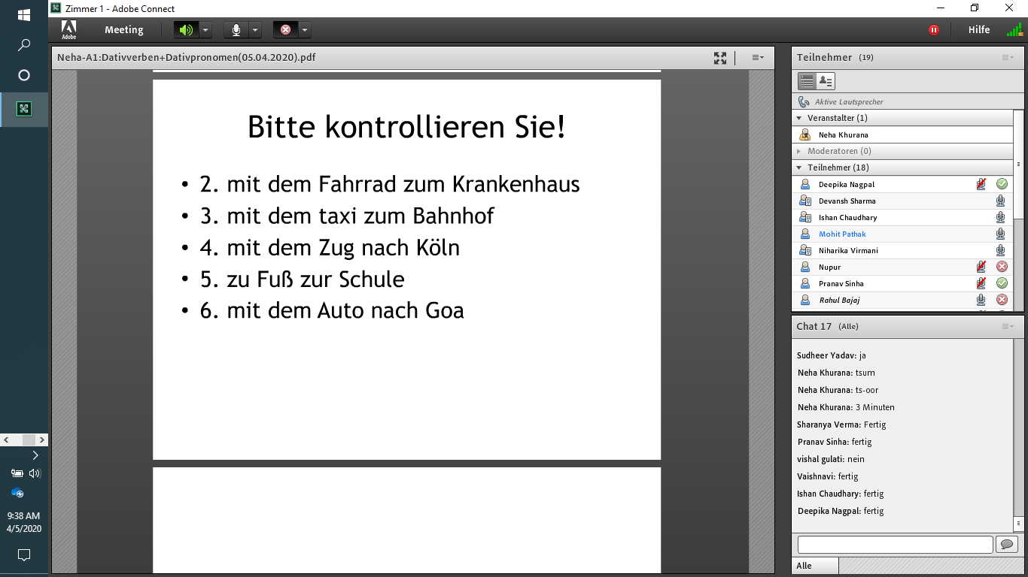
Meine Mutter ist Ärztin. Sie fahrt mit dem fahrrad zum krankenhaus
Meine Mutter ist Ärztin. Sie fahrt mit dem fahrrad zum krankenhaus
Mit dem , zur
Mit dem , zum

Slide 8
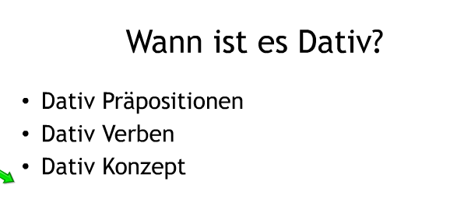
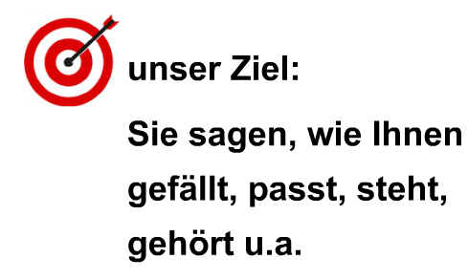

Slide 9
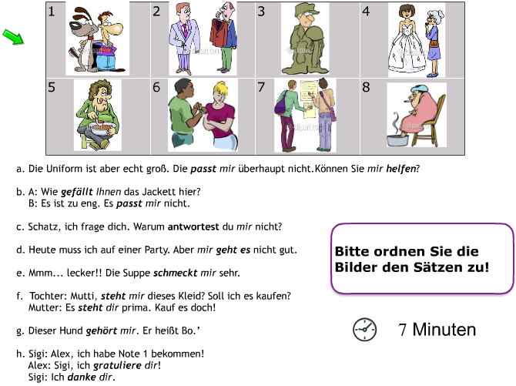
helfen - to help
gefallen - to like
passen - to fit
DATIV VERBS – A1
antworten - to answer
es geht - dativ
Wie geht es Ihnen?
Mir geht es gut.
3
2
6
8
5
4
1
7
schmecken - to taste
Was schmeckt Ihnen?
Mir schmecken Salate und Kuchen und Schokoladen. :-)
Mir schmeckt Kidney-Bohnen mit Reis.
Mir schmecken Ramen-Nudeln.
mir schmeckt gefuelltes Kartoffeln-Fladenbrot mit Quark.
stehen - to suit
gehören - to belong to
antworten, gratulieren, danken
gratulieren - to congratulate

Slide 10
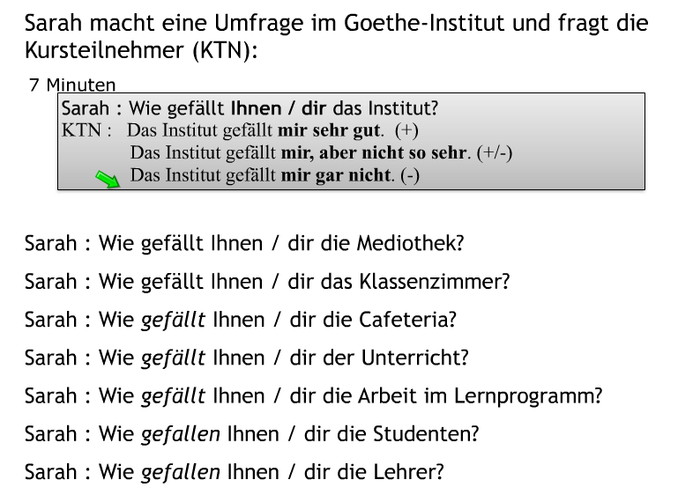
der Lehrer, die Lehrer

Slide 11
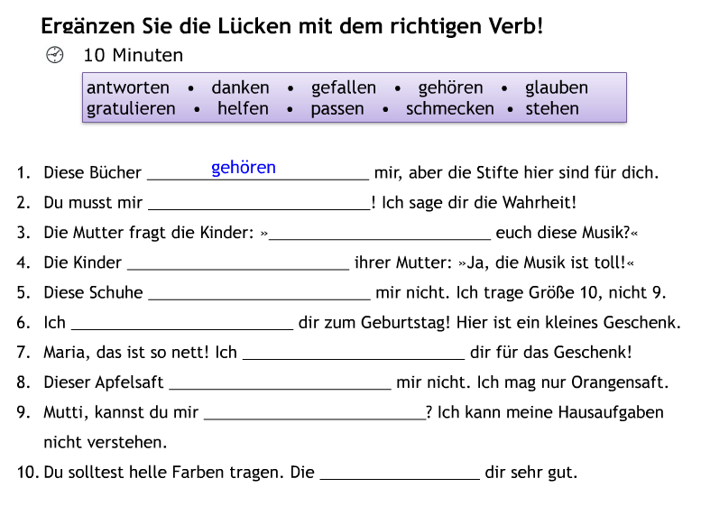
1. Gehoren
2. glauben
3. antworten
4.
5.
6.
7.
8. schmecken
9. antworten
10.
glauben - to believe
sagen - datives Verb
gefaellt
antwarten
passen
gratuliere
danke
schmeckt
helfen
helfen

Slide 12
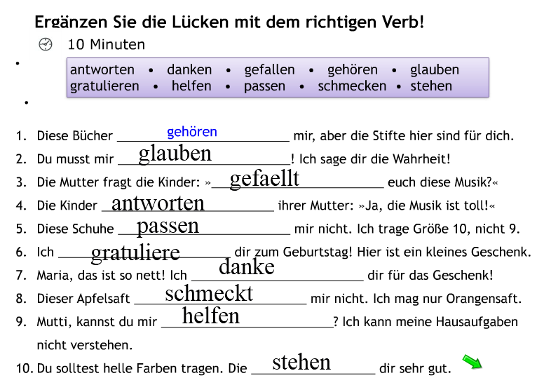
Aufwiederhoeren!

Slide 13
12.04.2020

Slide 14
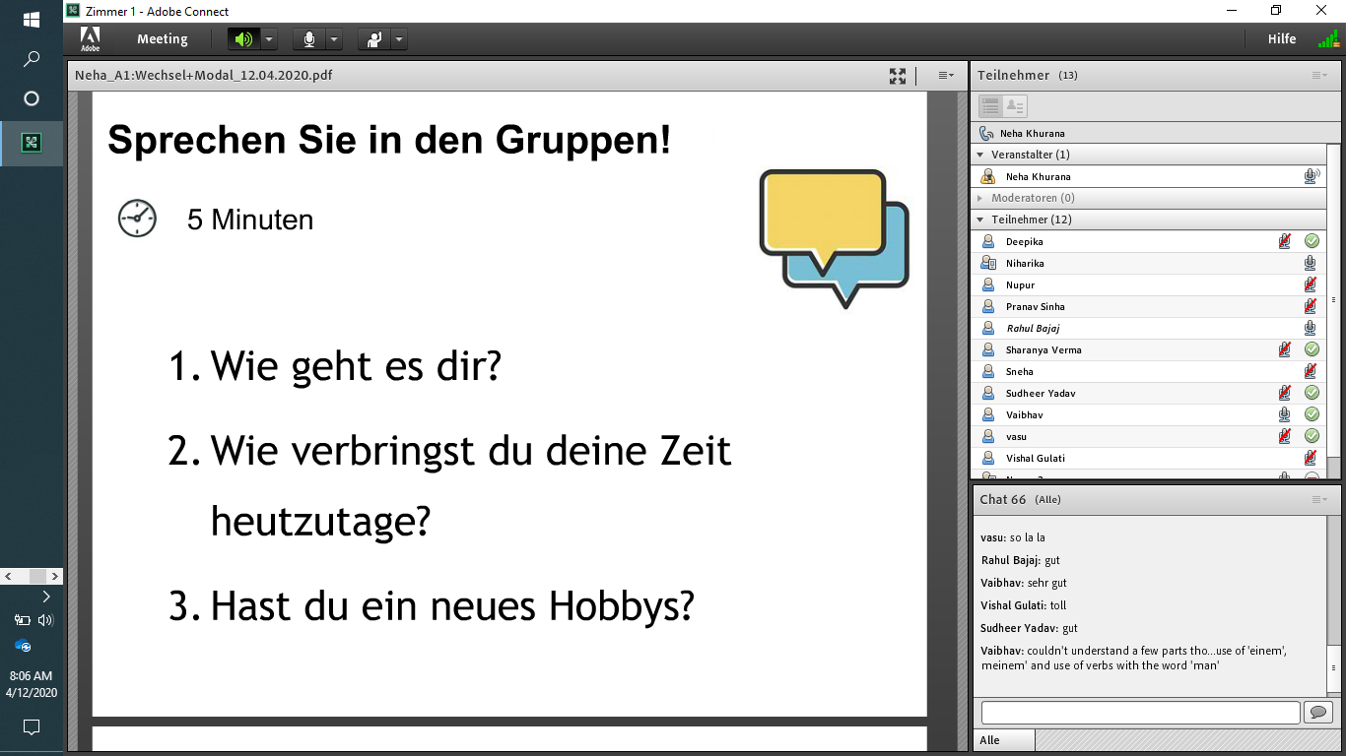
heutzutage = nowadays
verbringenn = spend
Mir geht es gut
wie verbringst du deine Zeit heutzutage
Ich koche neue Gerichte.
die Speise, - die Speisen - dishes
Zeit verbringen
Ich probiere neue Speisen.
Ich lerne Schach zu spielen
how do you spend your time today
Ich verbringe diese Zeit mit meinen Kindern.
In dieser Zeit male ich, trainiere ich und studiere ich.
Ich koche neue gerstge / spise
kannst du mich hören

Slide 15
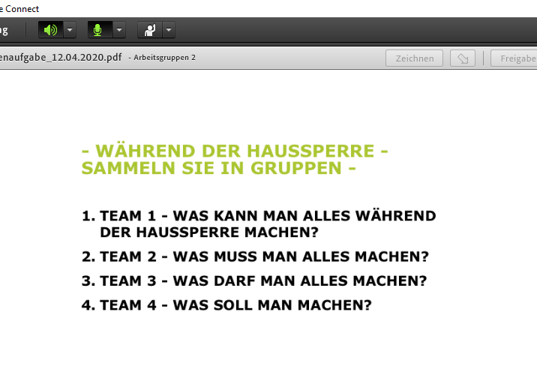

Slide 16
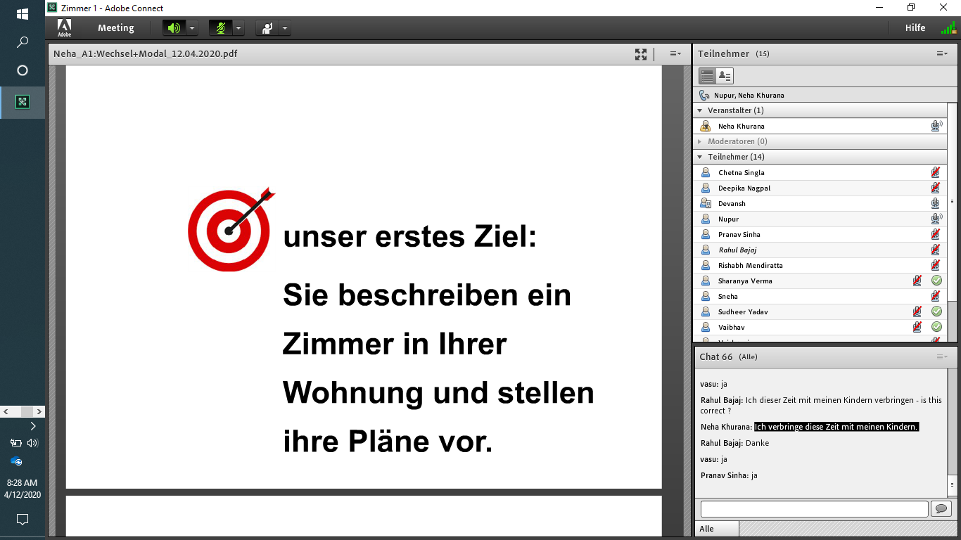

Slide 17
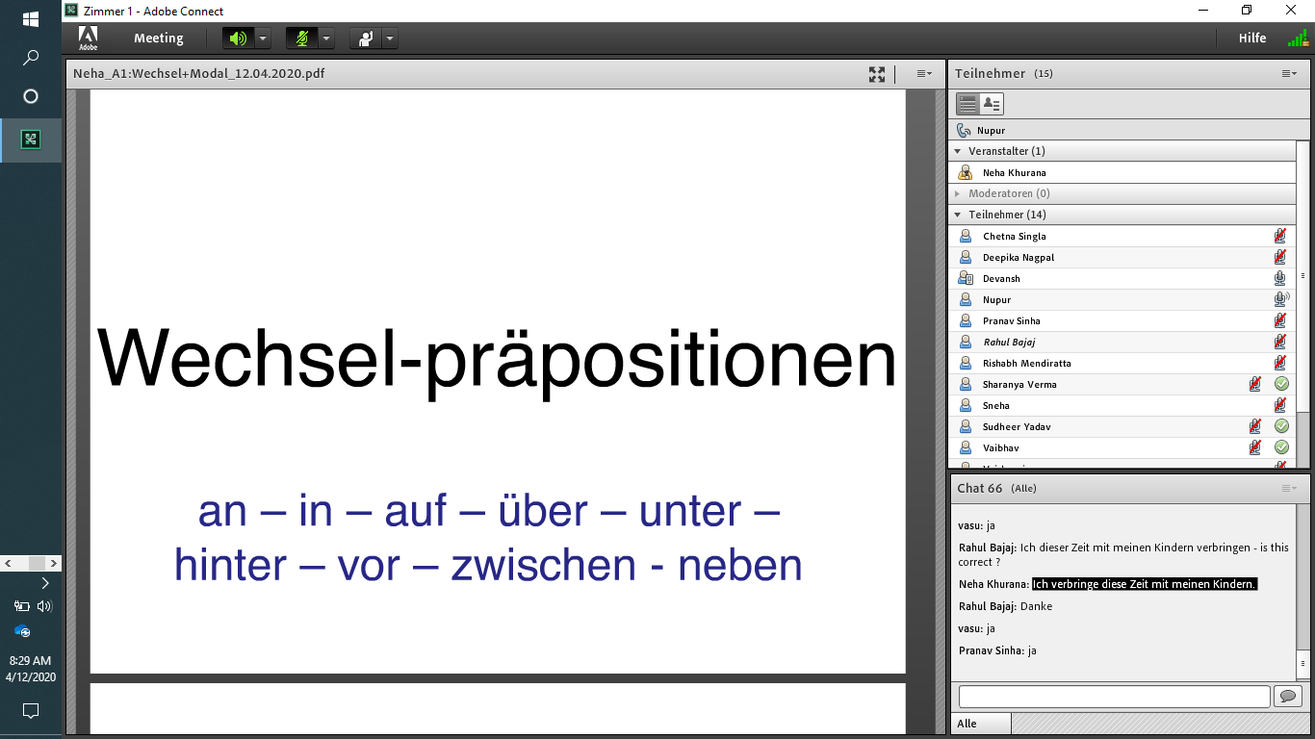

Slide 18
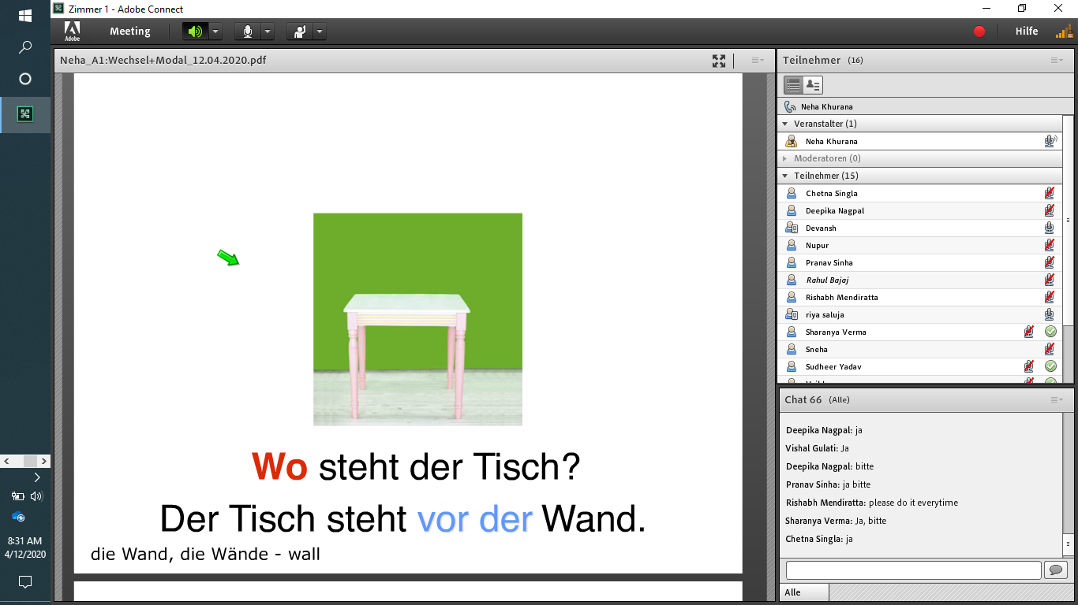
Where is the table?

Slide 19
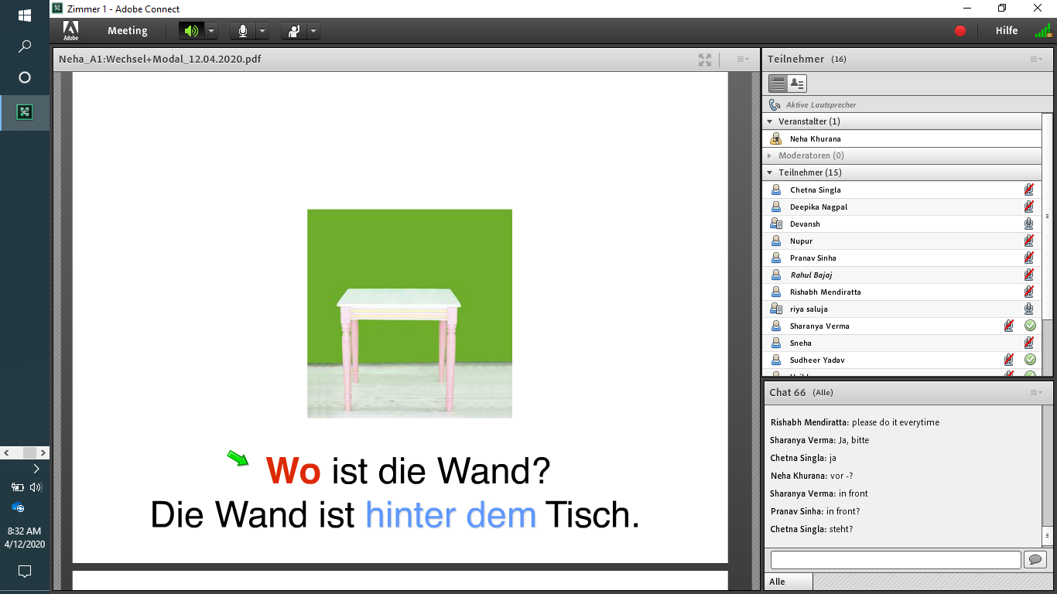
am = an + dem

Slide 20
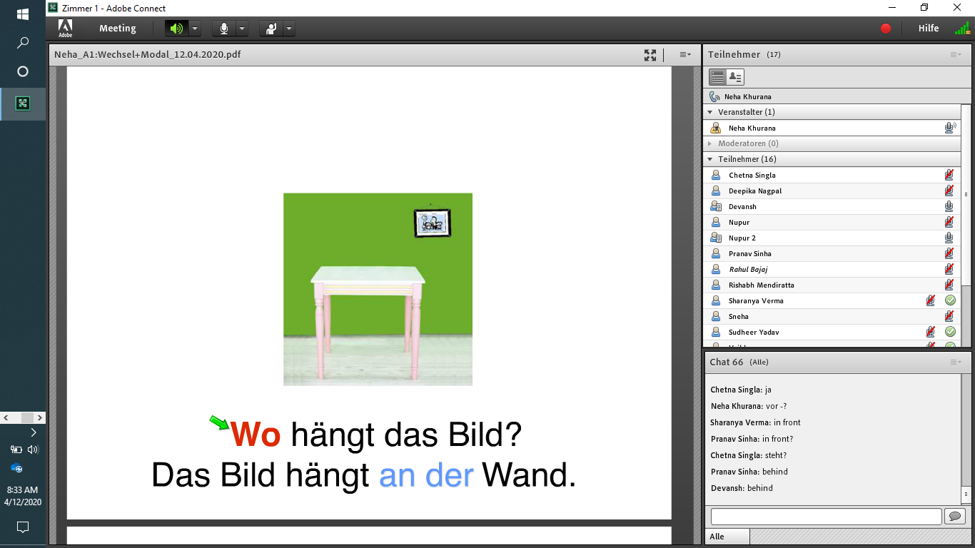

Slide 21
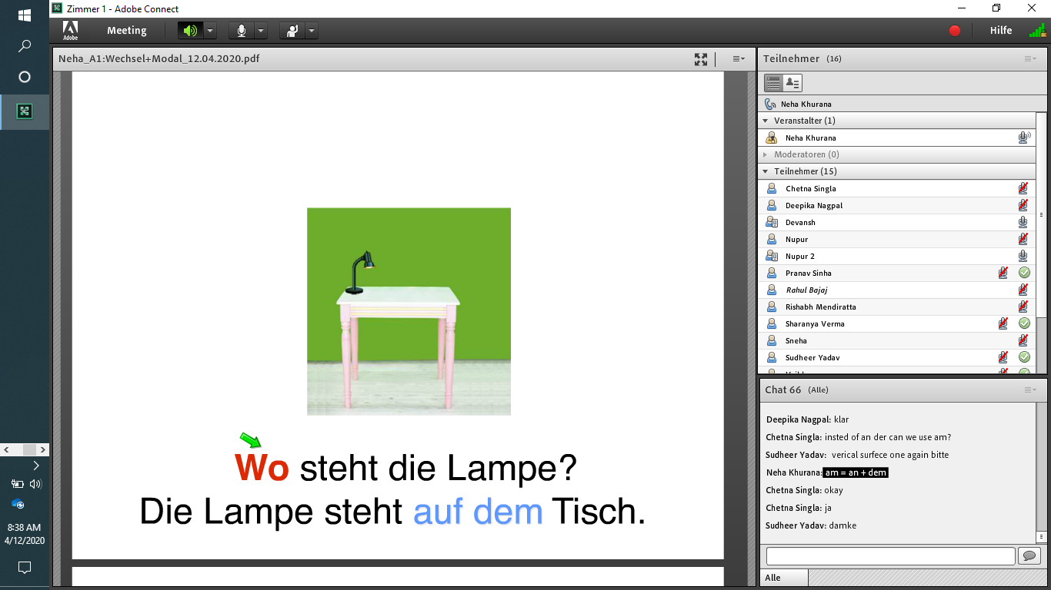
stehen - to suit (hier ist das nicht)
Stehen > to stand
ich stehe im Stau.

Slide 22
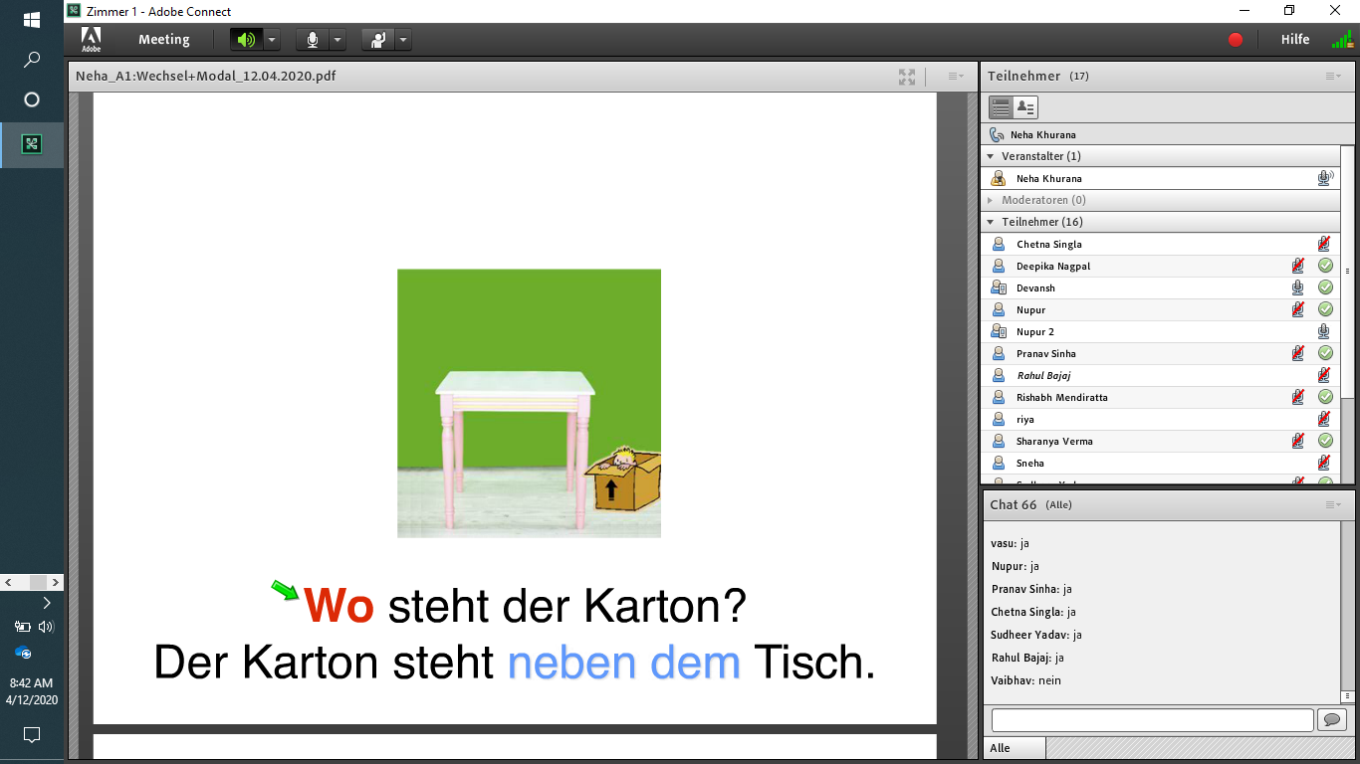
Neben > near or beside
neben - besides / near

Slide 23
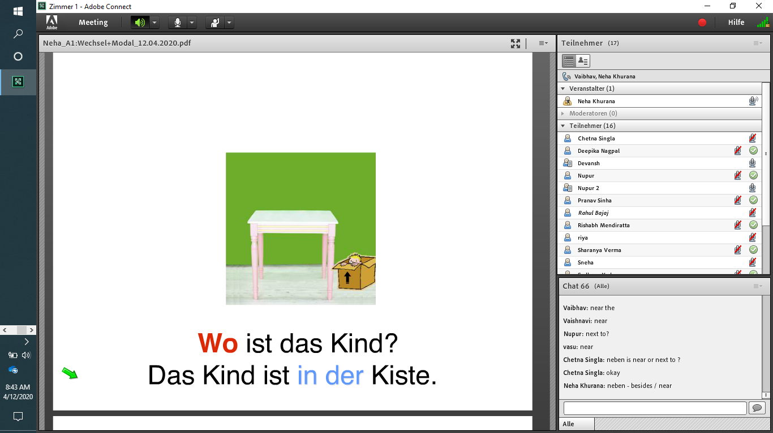
Meine Kleider sind im Schrank.
in + dem = im
Das Kind ist im Karton.
die KIste = box

Slide 24
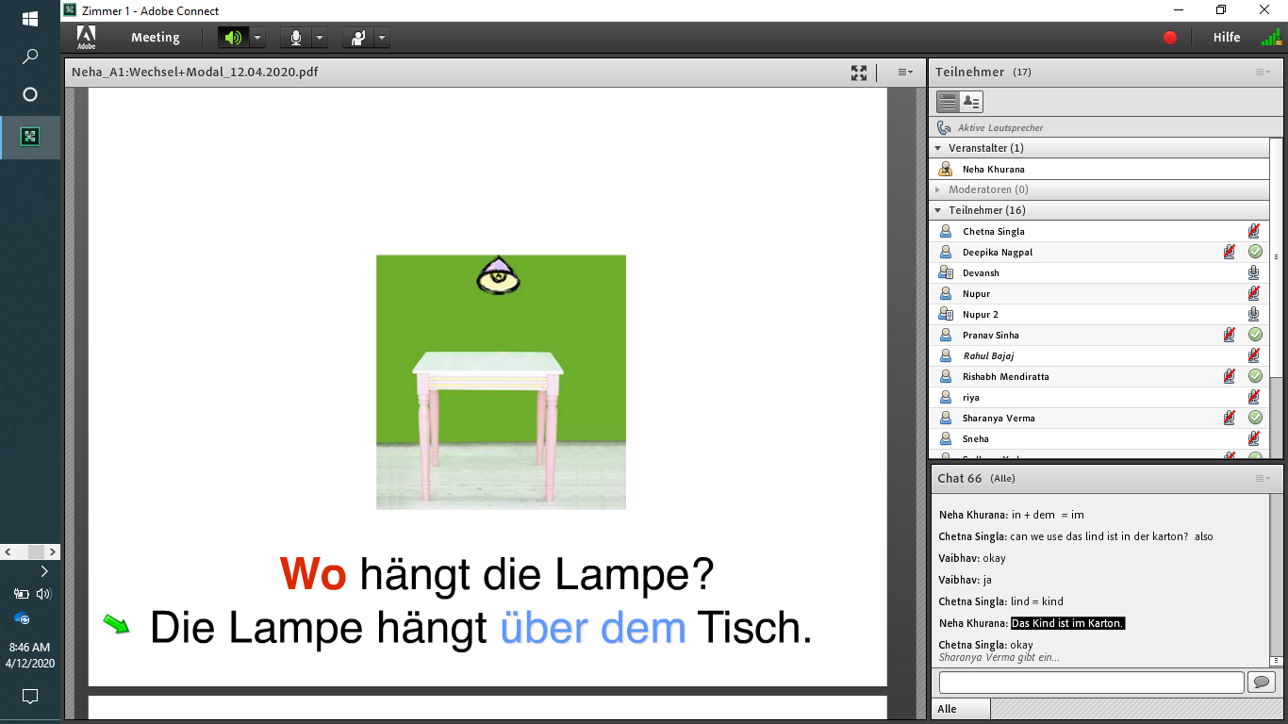
Der Ventillator hängt ueber meinem Kopf.
über - above

Slide 25
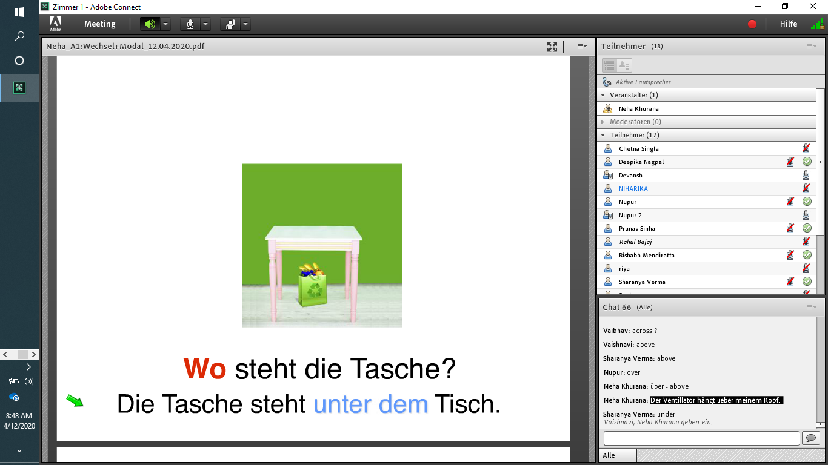

Slide 26
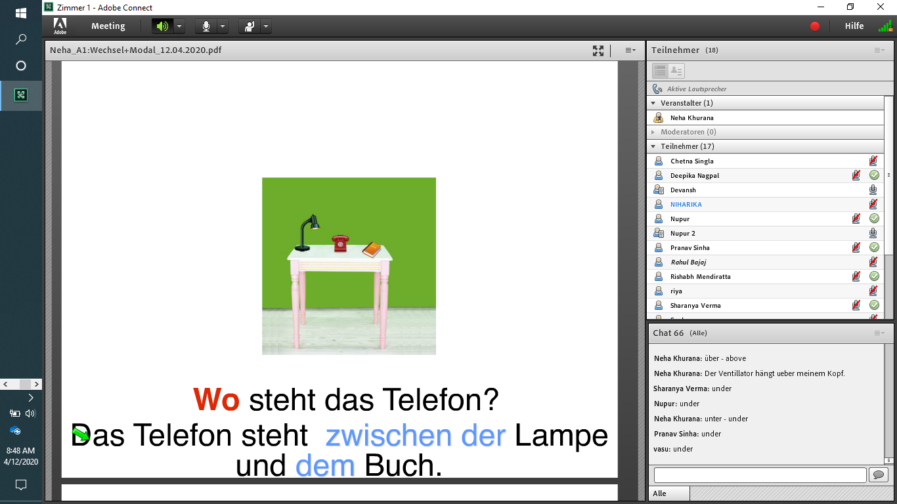
Use Dative article for both Lampe and Buch
Asking for the position of something – where is it/ wherever we are asking for the position we use dativ
Set of preposition which are always dative or always accusative these change

Slide 27
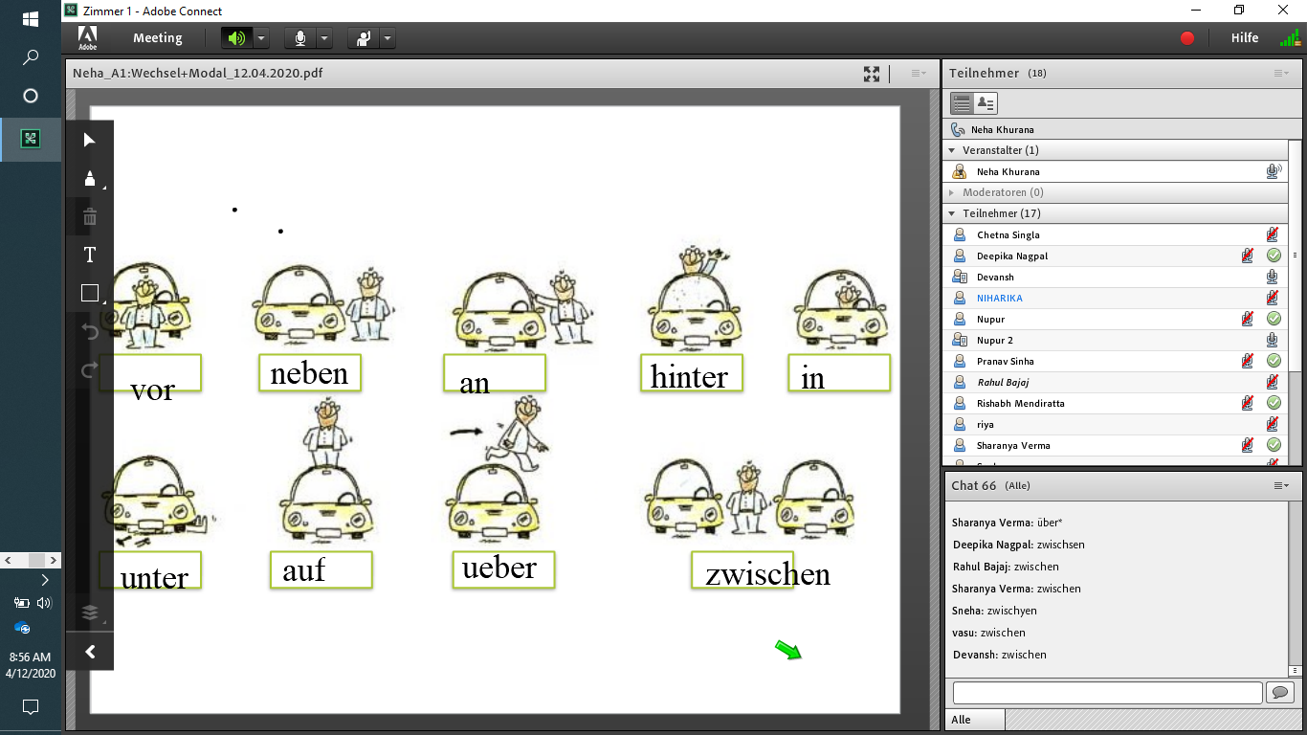

Slide 28
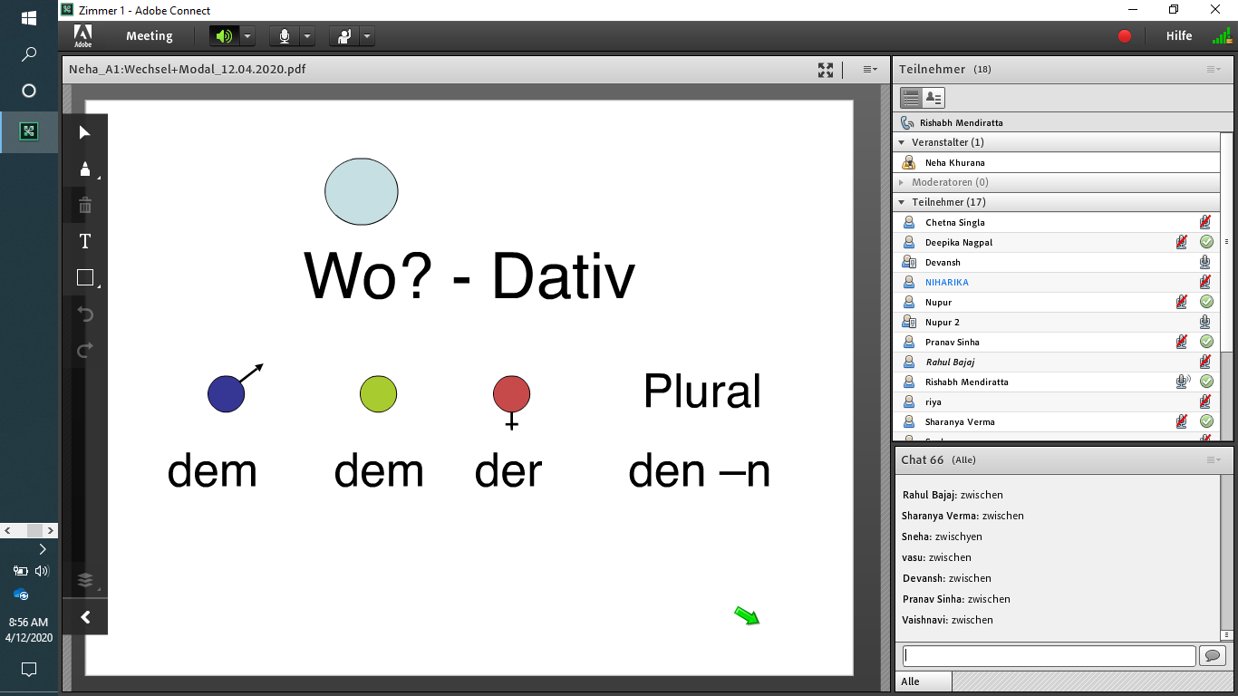
mit meinen Kindern
Kindern > dativ plural

Slide 29
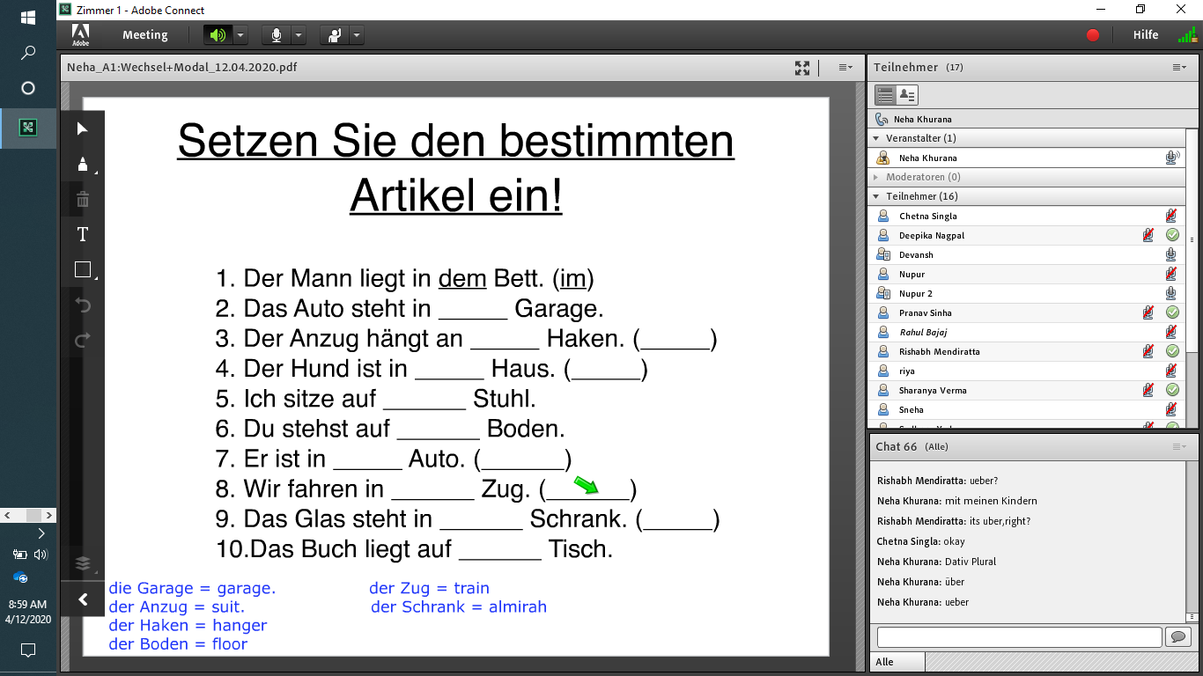

Slide 30

2. Dem
3. Im
4. Der, aus
5. Dem
6. Dem
7. Dem zum
8. Der, uber
9 Dem ,
10 Dem

Slide 31
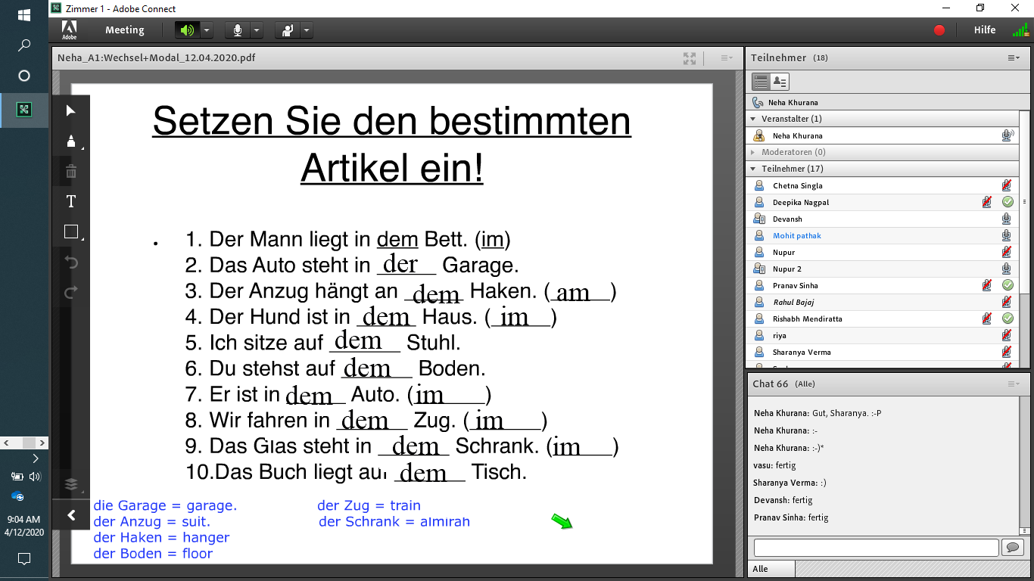
der Schrank, die Schraenke

Slide 32
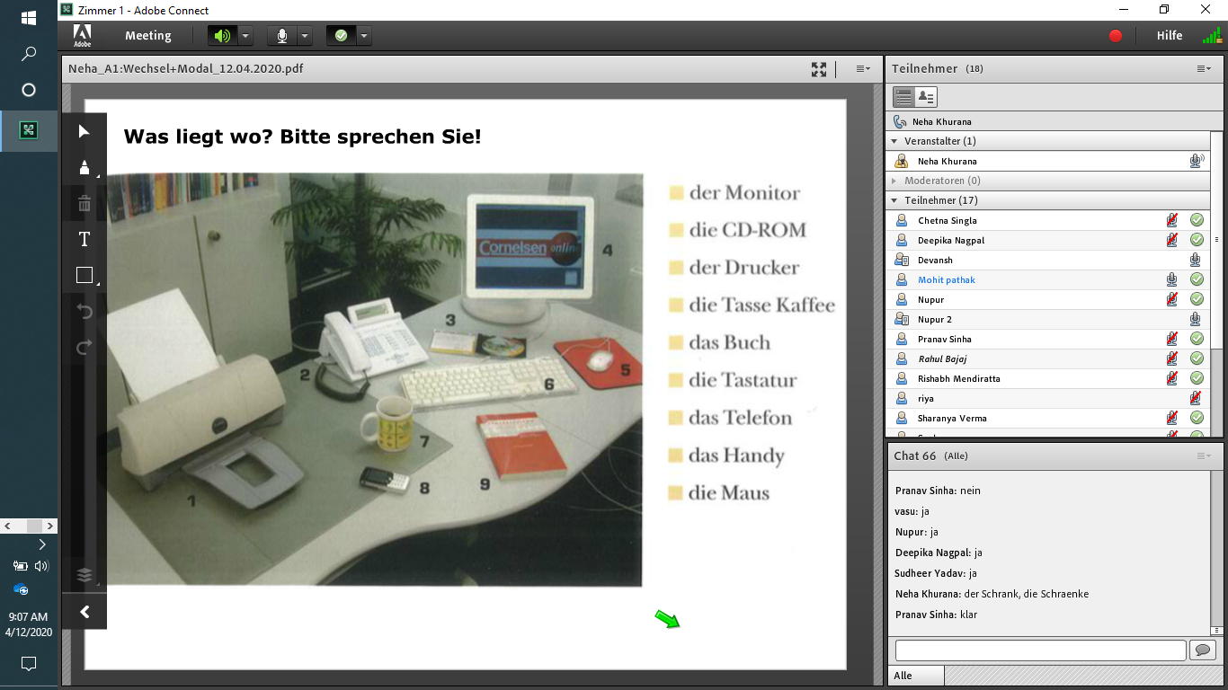
Buch liegt auf dem Tisch. Das Buch lieigt vor der Tastataur

Slide 33
Das Buch liegt vor der Tastatur.
das Handy liegt, aber die Tasse steht.
Der Monitor steht auf dem Screibtisch.
Wo stehen die Bücher?
Die Buecher sheten hinter dem Drucker (hinter dem Schreibtisch) im Regal.

Slide 34
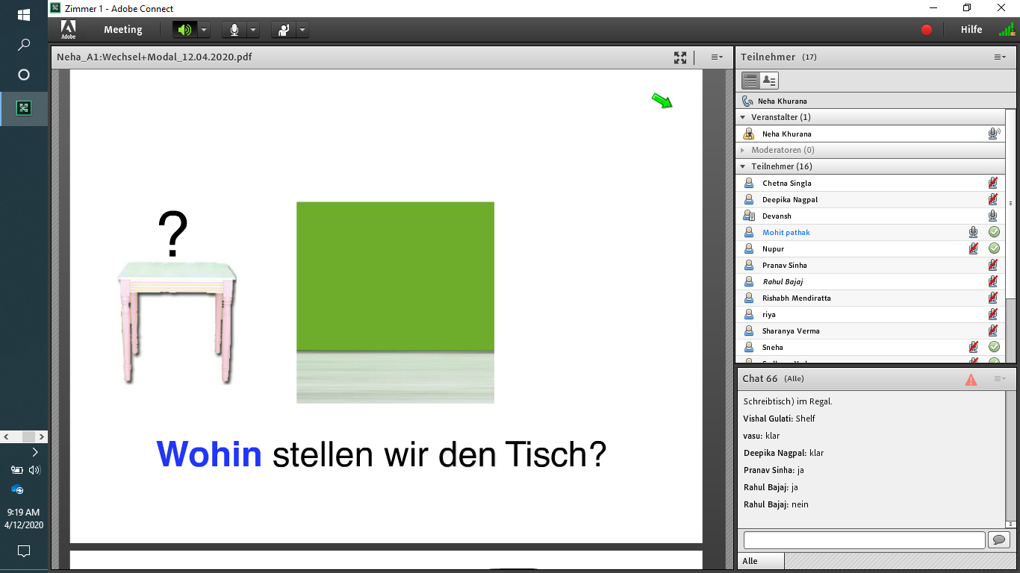
Wo - denotes position
Wohin - denotes action / movement
Wohin = where to?

Slide 35
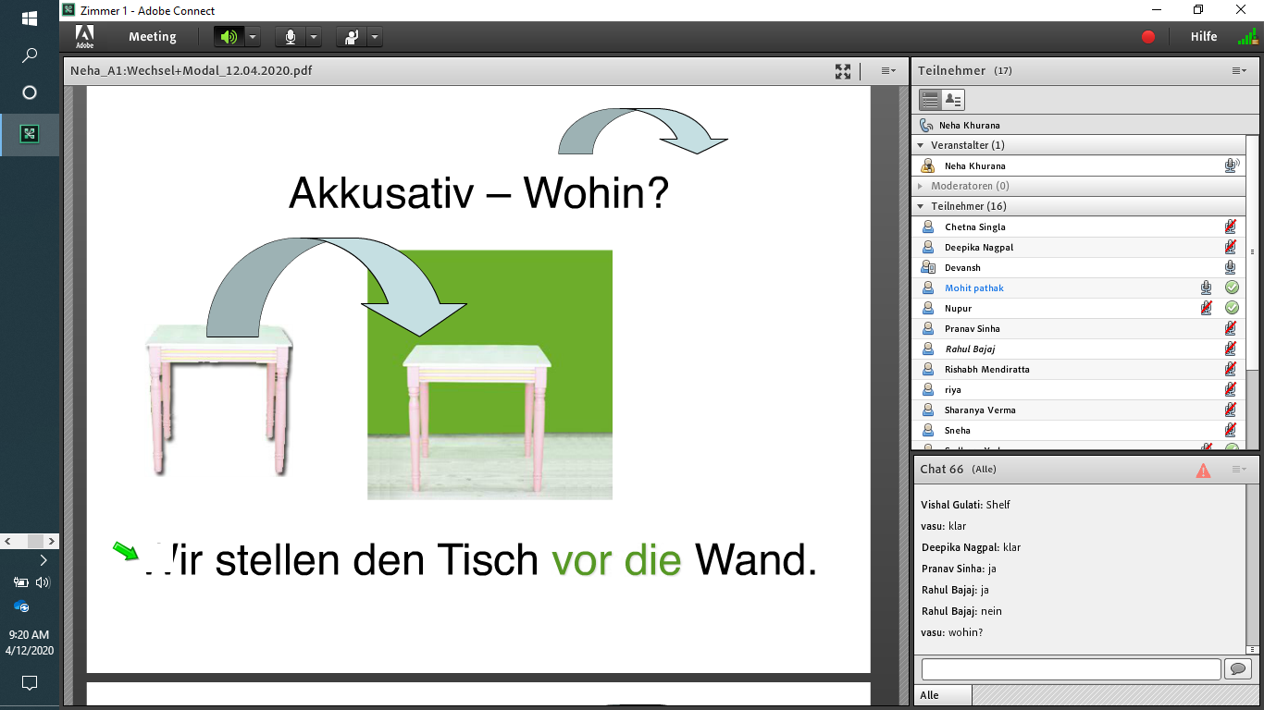

Slide 36
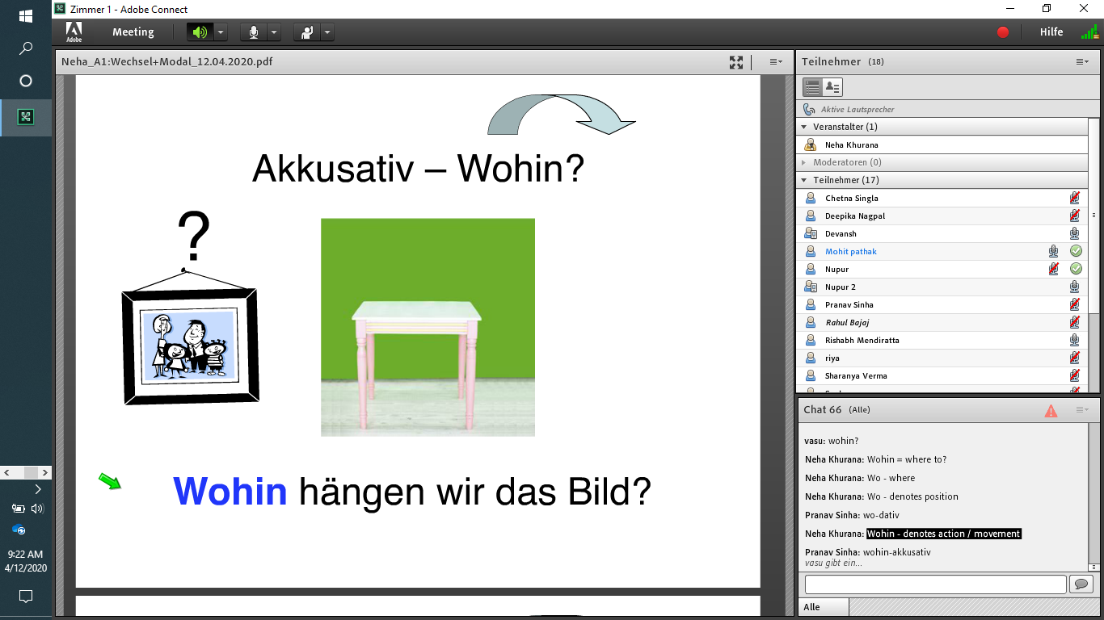

Slide 37
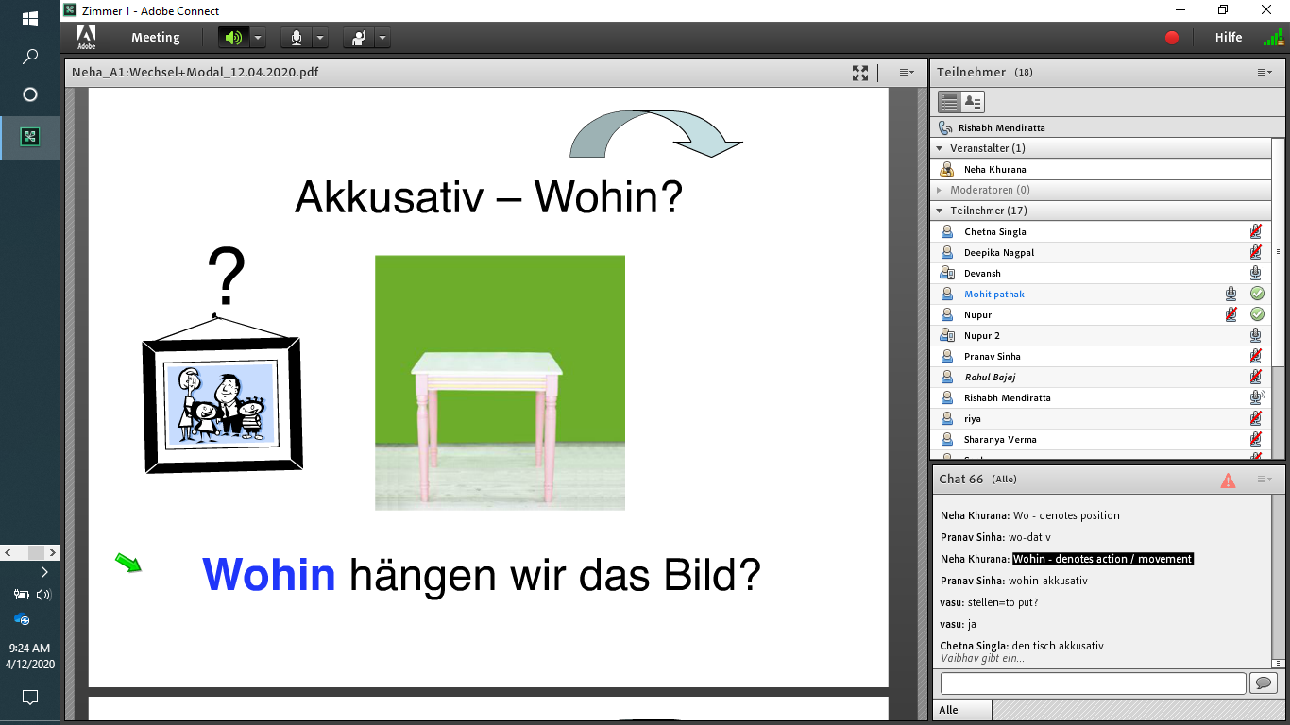

Slide 38
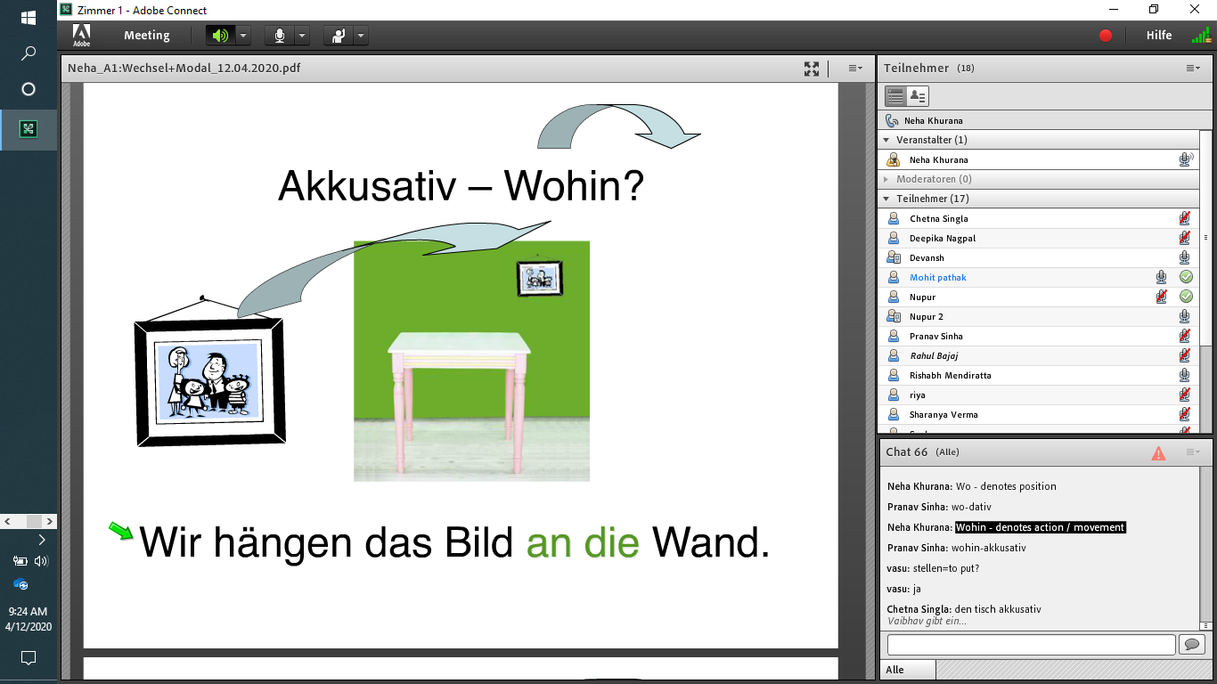

Slide 39
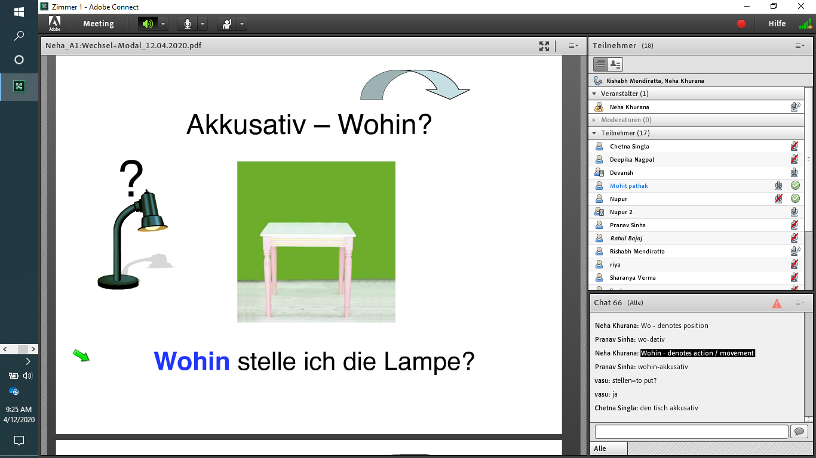

Slide 40
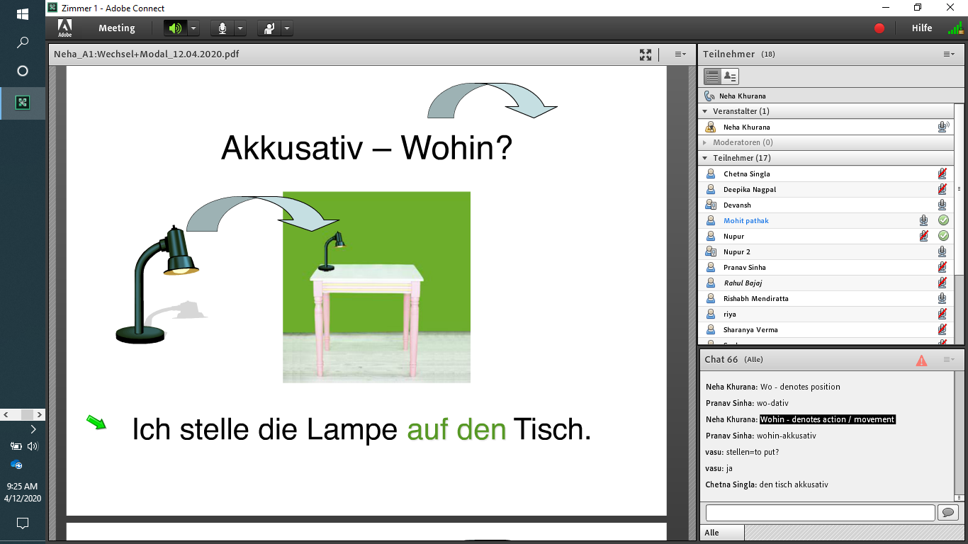

Slide 41
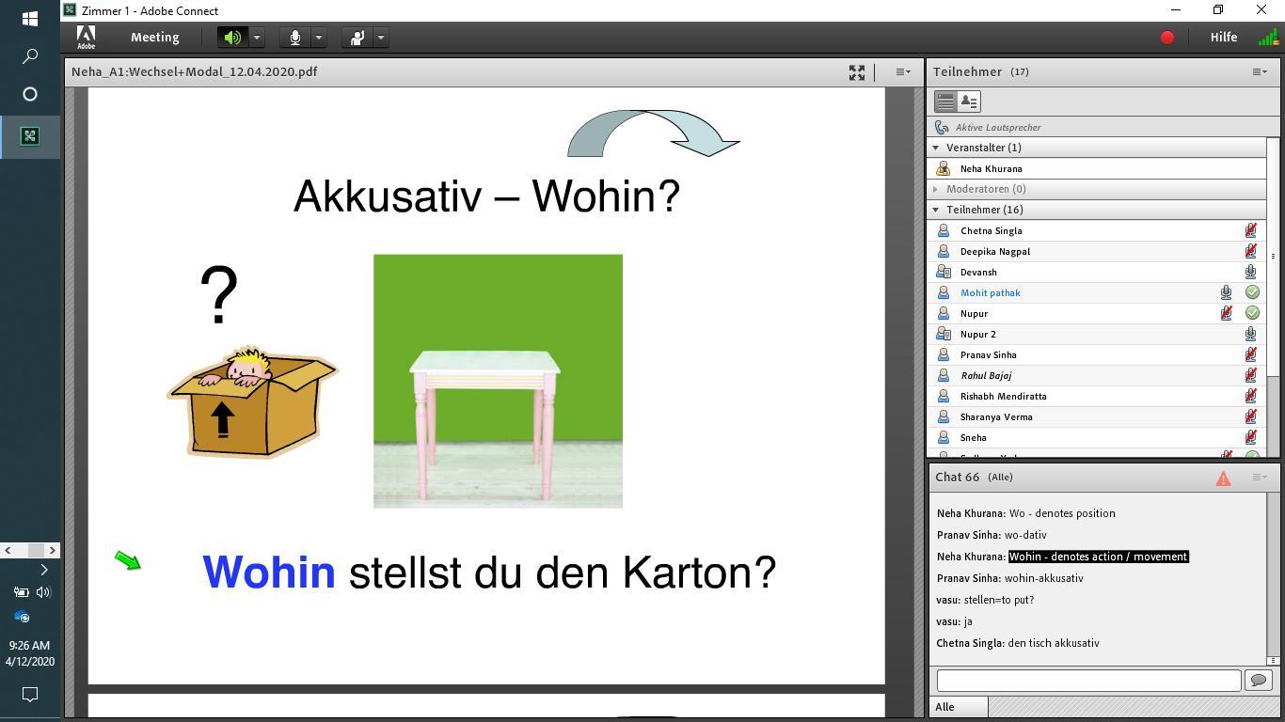

Slide 42
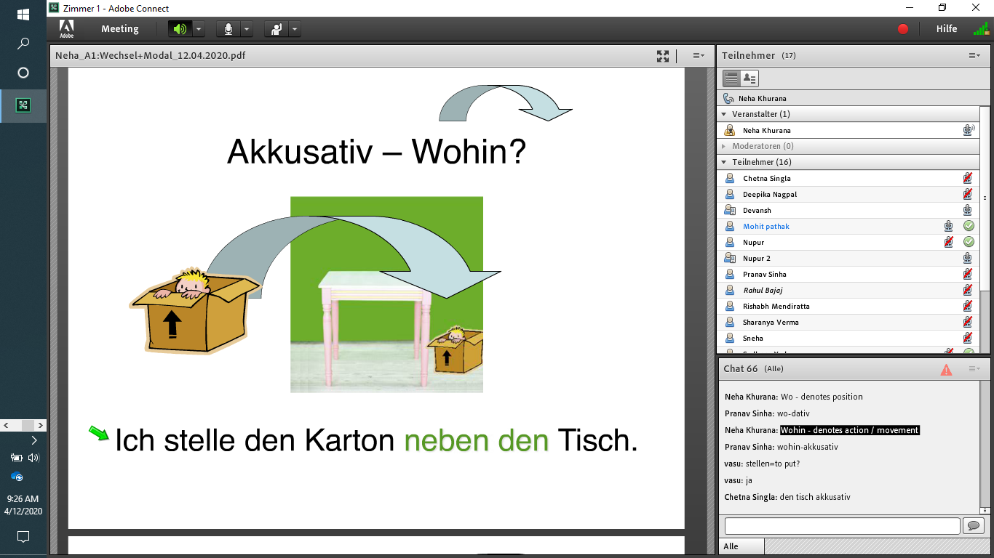

Slide 43
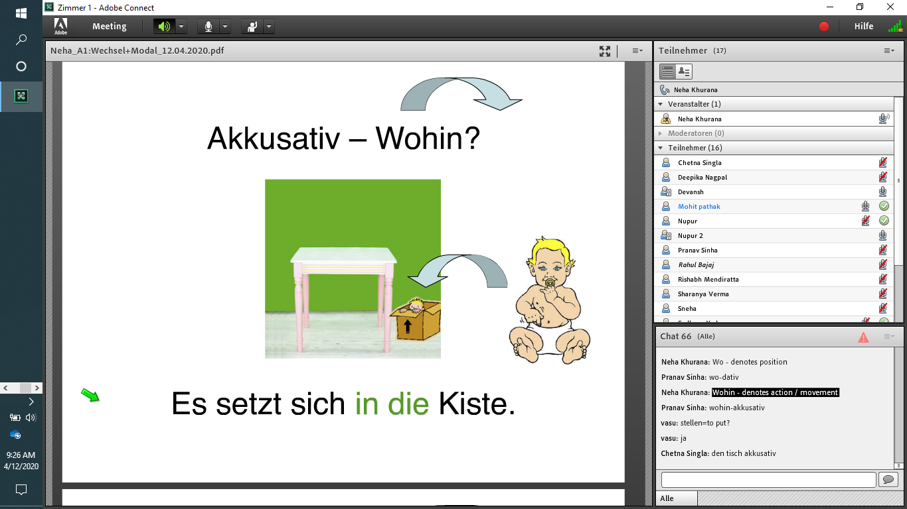

Slide 44
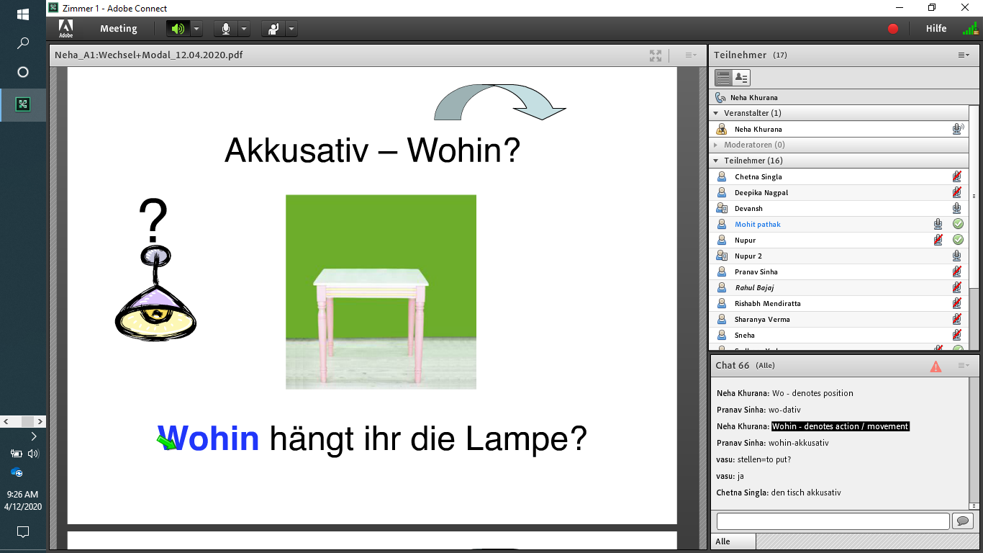

Slide 45
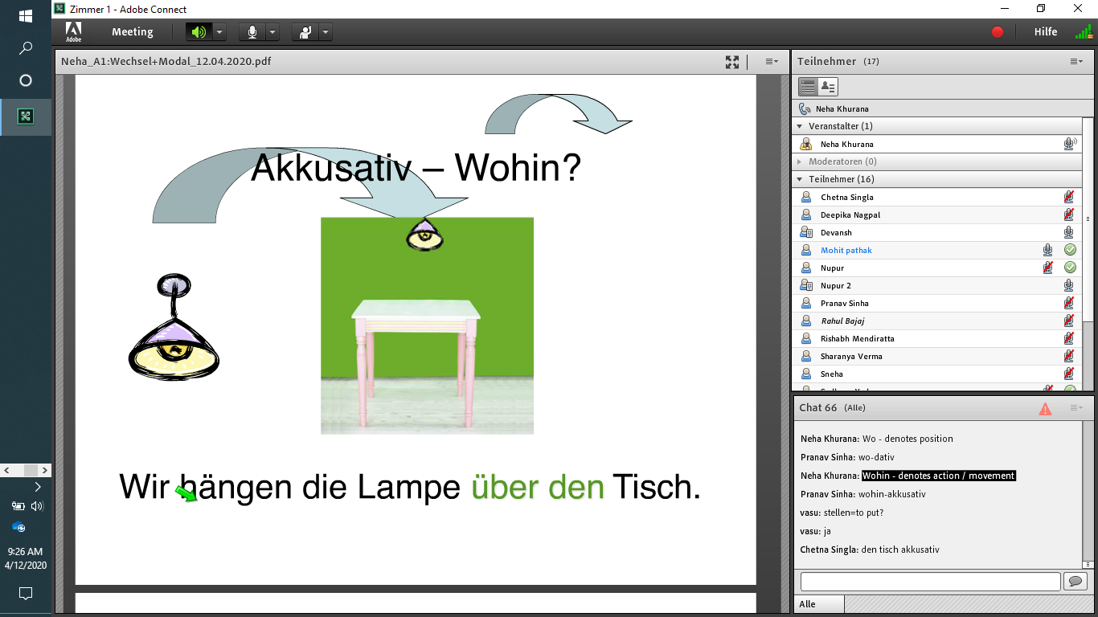

Slide 46
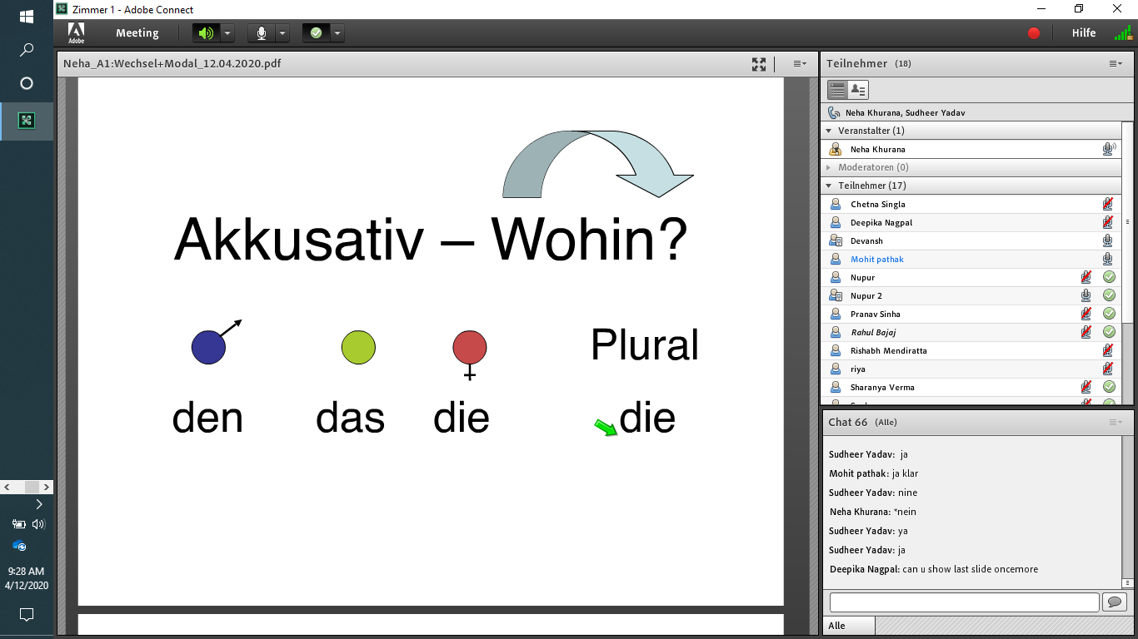

Slide 47
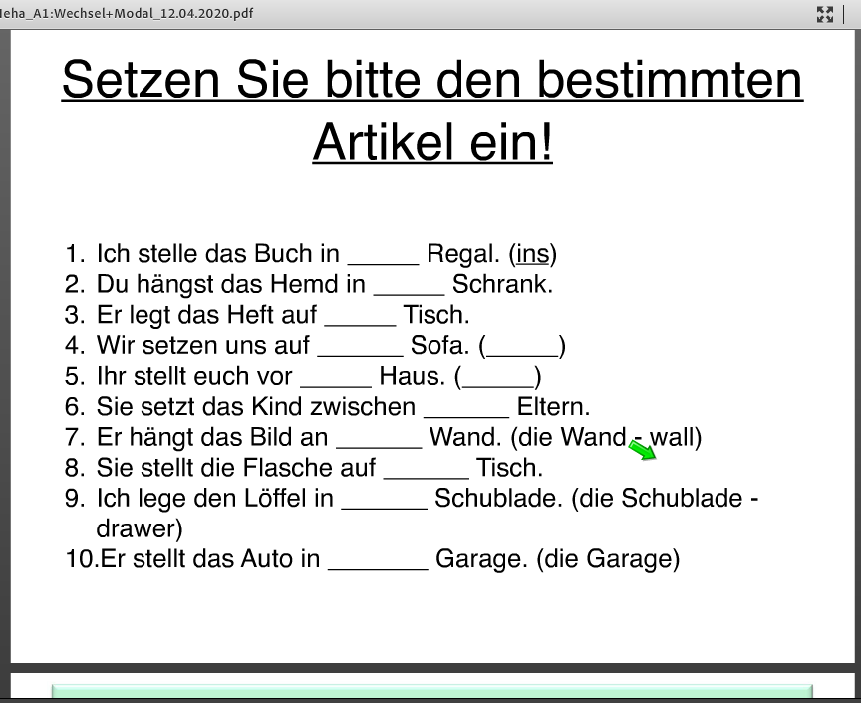
Der
Dem
Dem
Der
Die,im
Dem
Die
Dem
Der
Der

Slide 48
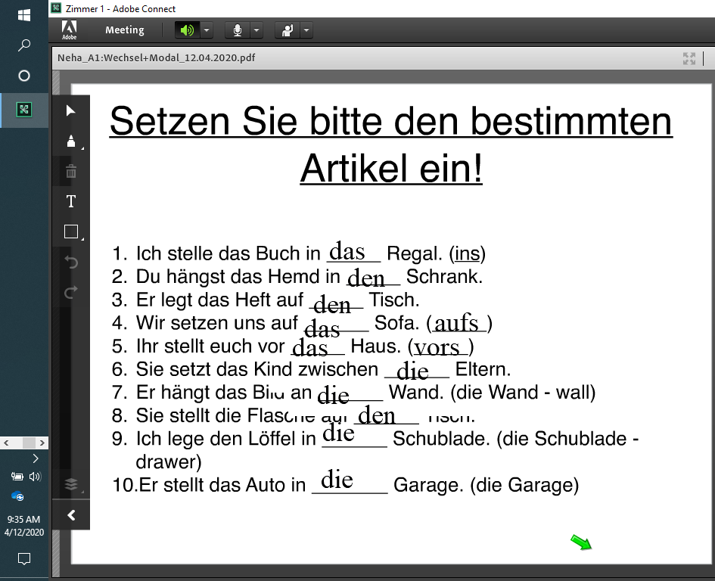
na: auf + das = aufs
vor + das = vors
in + dem = im
an + dem = am
Der won’t come where accusative artikle
sich stellen
der Loeffel, die Loeffel - spoon

Slide 49


Slide 50

ausdruecken = to express

Slide 51


Slide 52


Slide 53


Slide 54


Slide 55


Slide 56


Slide 57


Slide 58


Slide 59


Slide 60
Der Computer steht unter dem Tisch. Wohin stellt Anja den Computer?
Anja stellt den Computer auf den Schreibtisch.
Wohin legt Anja die Kissen?
Anja legt die Kissen auf das Bett.
Wohin haengt Anja die Gitarre?
Die Gitarre liegt unter dem Bett. Sie haegt die G. an die Wand.
Anja haengt die Gitarre an die Wand.
Wohin legt Anja die Buecher?
Anja legt die Buecher in das Regal.
Die Buecher liegen unter dem Tisch. Sie legt die B. auf den Tisch.
Wo ist der Stuhl? Wohin stellt sie den Stuhl?
Der Stuhl steht auf dem Bett. Sie stellt den Stuhl vor den Tisch.

Slide 61

beobachten - to observe
Ein Bild haengt an der Wand
Wo liegt die Tasse?
Die K haengt an der Wand.
Eine Flasche liegt auf dem Bett.
Das Buch und der Laptop liegen auf dem Tisch.
Einpaar Malereien / Gemaelde
Der Fernseher haengt an der Wand.

Slide 63


Slide 64

die Haussperre / die Haussperrung

Slide 65

Duerfen Wir das alles machen?
Duerfen Wir das alles machen?

Slide 66

1 c
2 d
3 a
4 e
5 j
8 b
5 j
G 10
9 l
10 g
11 i
12 h

Slide 67


Slide 68


Slide 69


Slide 70

der Ratschlag, - die Ratschlaege
Du solltest am Morgen Yoga treiben.
Du solltest doch Atemübungen machen.
Du solltest immer positiv sein.
Du solltest von zu Hause aus arbeiten.
sobald - as soon as
Beruehren > touch For suggestions, we either use the imeprative form, or we can reformulate the sentence wiht the modal verb "sollten".

Slide 71


TEAM 2
Do this assignment in the group and submit - evaluate
aufwiedersehn

